Slide 1
Sinais e Sistemas
Disciplina 117242
Prof. Alexandre Zaghetto
alexandre@cic.unb.br
Universidade de Brasília
Instituto de Ciências Exatas
Departamento de Ciência da Computação

Slide 2
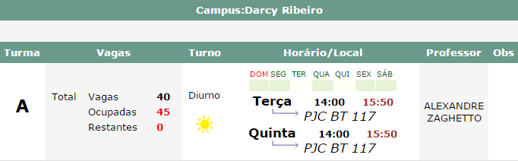
0. Dados da Oferta
1

Slide 3
1. Ementa
Sinais e Sistemas
Sistemas Lineares Invariantes no Tempo
Representação de Sinais Periódicos em Série de Fourier
A Transformada de Fourier de Tempo Contínuo
A Transformada de Fourier de Tempo Discreto
Caracterização no Tempo e na Freqüência dos Sinais e Sistemas
Amostragem
A Transformada de Laplace
A Transformada Z

Slide 4
2. Justificativa
A disciplina Sinais e Sistemas oferece conteúdo teórico necessário a diversas outras áreas de conhecimento, tais como Processamento de Sinais, Circuitos Elétricos, Telecomunicações, Automação, entre outras.
Ao final do curso, o aluno deverá estar preparado para prosseguir seus estudos em alguma área de conhecimento mais específica e terá condições de:
  Caracterizar sistemas;
  Projetar sistemas; e
  Controlar sistemas.
3. Objetivos

Slide 5
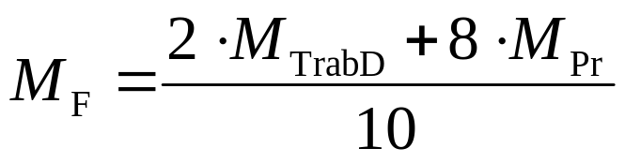

5. Avaliação
A menção será baseada em 2 provas e 2 trabalhos em dupla (apenas os trabalhos são em duplas, as provas não).
A média final será dada por:
O aluno será aprovado se:

Slide 6
6. Desempenho Acadêmico
A avaliação do desempenho acadêmico dos alunos é feita a partir da nota MF com a atribuição de menções que correspondem, respectivamente, às seguintes equivalências numéricas:
    SS - Superior - 9,0 a 10,0
    MS - Médio Superior - 7,0 a 8,9
    MM - Médio - 5,0 a 6,9
    MI - Médio Inferior - 3,0 a 4,9
    II - Inferior - 0,1 a 2,9
    SR - Sem Rendimento - acima de 25% faltas

Slide 7
7. Calendário Acadêmico
Prova 1, Trabalho 1: 06/10
Prova 2, Trabalho 2: 03/12
Prova substitutiva: 10/12
  Só fará a prova substitutiva o aluno que faltar a alguma das Provas 1 ou 2. Essa prova substituirá apenas uma das nota.

Slide 8
8. Moodle
Endereço:
  http://aprender.unb.br/
Disciplina:
  Sinais e Sistemas
Código de Inscrição
  ss201502

Slide 9

9. Bibliografia
A.V. Oppenheim; A.S. Willsky; S. H. Nawab - Sinais e Sistemas, 2.ed, Pearson, São Paulo, 2010.

